Slide 1
Leaf-ID
Un Progetto di Teodori Alessandro e Rossi Andrea

Slide 2
Indice
01
Caratteristiche Progetto
02
Pipeline del Progetto
….Scopo del Progetto
….Assunzioni e Disclaimer Vari
….Caratterische del Dataset
….Segmentazione
….Classificazione
….Gestione degli Unknown
03
Conclusioni
….
….
….

Slide 3
Obbiettivo del Progetto
Riconoscere, Localizzare e Classificare
Lo scopo del progetto è realizzare un algoritimo di Leaf Recognition con almeno 10 classi.
Gli oggetti possono essere catalogati in una delle 10 classi o come sconosciuti

Slide 4






Caratteristiche del Dataset
Classi
Il dataset è compost da 10 classi+1 Classe Sconosciuta per gli oggetti che non rientrano nelle 10 classi
Luminosità
L’illuminazione nelle immagini di training e test è costante per direzione e variabile per intesità.
Sfondo
Lo sfondo nelle immagini di training e testing è bianco con una texture uniforme.
Free Corner
Per lo scopo del Progetto si presuppone che il gruppo di pixel 10x10 più in alto a sinistra sia sempre libero.
Social Distancing
Si presuppone che nessun oggetto sia sovrapposto a un altro e che nessun oggetto venga tagliato dal bordo.
Le Immagini presenti nel dataset e usate nel testing presentano le seguenti caratteristiche.

Slide 5

Problemi da Affrontare
Problemi
Oggetti estranei nell’immagine.
Riflesso nelle foglie
Tinta chiara delle foglie
Foglie Ruotate
Foglie con Forma Simile

Slide 6

Limitazioni del Progetto
Il progetto deve cercare di prendere meno calcolo computazionale possibile in modo da non pesare sul computer ed eseguirsi in tempi ritenuti non troppo lunghi.

Slide 7
Project Pipeline
Acquisizione dell’immagine
02
Calcolo delle features
04
Classificazione delle Foglie
06
Segmentazione dell’immagine
Riconoscimento degli Oggetti
Risultati
01
03
05

Slide 8
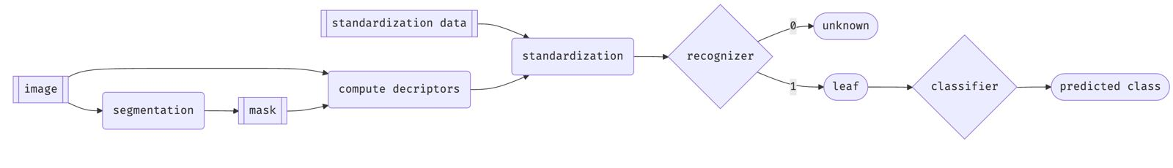
Project Pipeline

Slide 10
01-Acquisizione delle Immagini
Acquisizione delle immagini
Segmentazione delle Immagini
Calcolo delle Features
Riconoscimento degli oggetti
Classificazione delle Foglie
1
1
2
1
3
4
5

Slide 11
02-Segmentazione delle Immagini
Acquisizione delle immagini
Segmentazione delle Immagini
Calcolo delle Features
Riconoscimento degli oggetti
Classificazione delle Foglie
1
2
1
1
Tramite metodo region-growing abbinato all’utilizzo dello spazio LAB
3
4
5

Slide 12
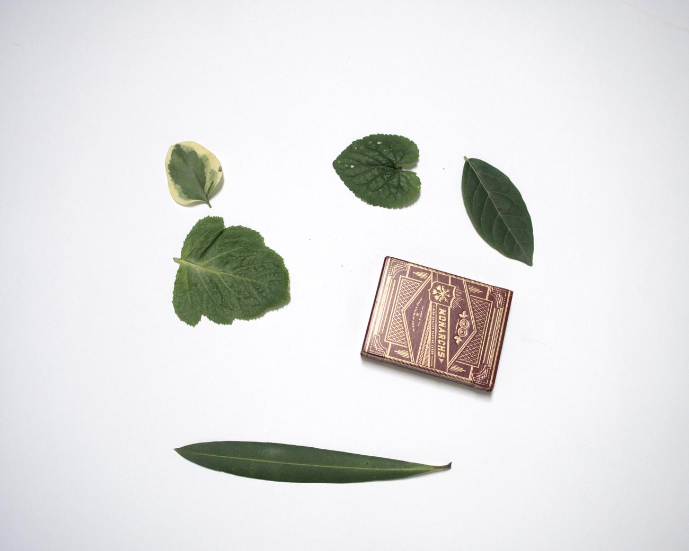

Region Growing con LAB
Come abbiamo implementato la segmentazione degli oggetti?
Il programma che abbiamo implementato converte una immagine fornita in spazio colore LAB. In congiunzione con un algoritmo di region.growing possiamo discriminare i vari pixel tra sfondo e oggetti.
1. Come mai proprio LAB?
È lo spazio colore più adatto per confrontare le differenze percepite visivamente.
3. Perchè dare meno peso a L?
Testando abbiamo notato che gli oggetti con tinte più scure venivano incluse nello sfondo. Per evitare ciò abbiamo voluto ridurre il peso di L
2. Come discrimina l’algoritmo?
Il metodo region-growing che abbiamo implementato calcola la distanza nel colore LAB rispetto al seme con un peso di 0.5 su L.
Se la distanza è inferiore alla soglia(settata a 21), il pixel viene aggiunto al background.

Slide 13
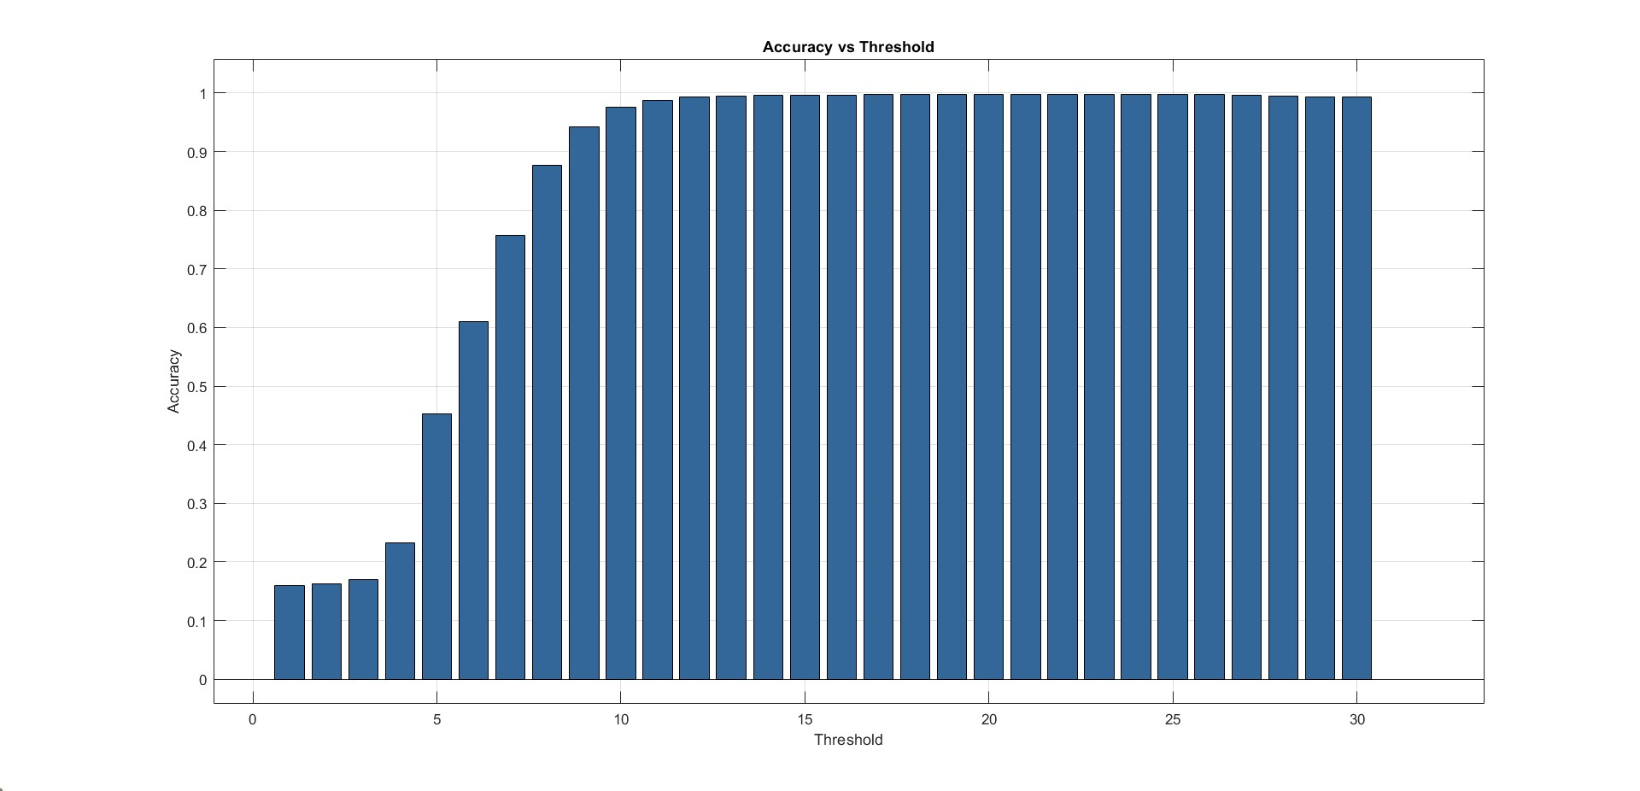
Perchè una Soglia di 21?
Il valore di soglia non è stato scelto a caso.
Inizialmente testando abbiamo optato per una soglia intorno ai 18 perché dava i risultati miglior. Ma, dopo aver applicato un algoritmo che paragonava l’accuratezza del segmentatore su 30 soglie diverse abbiamo appurato che la soglia migliore fosse 21.
99,29%
La percentuale di accuratezza del segmentatore con soglia 21

Slide 14
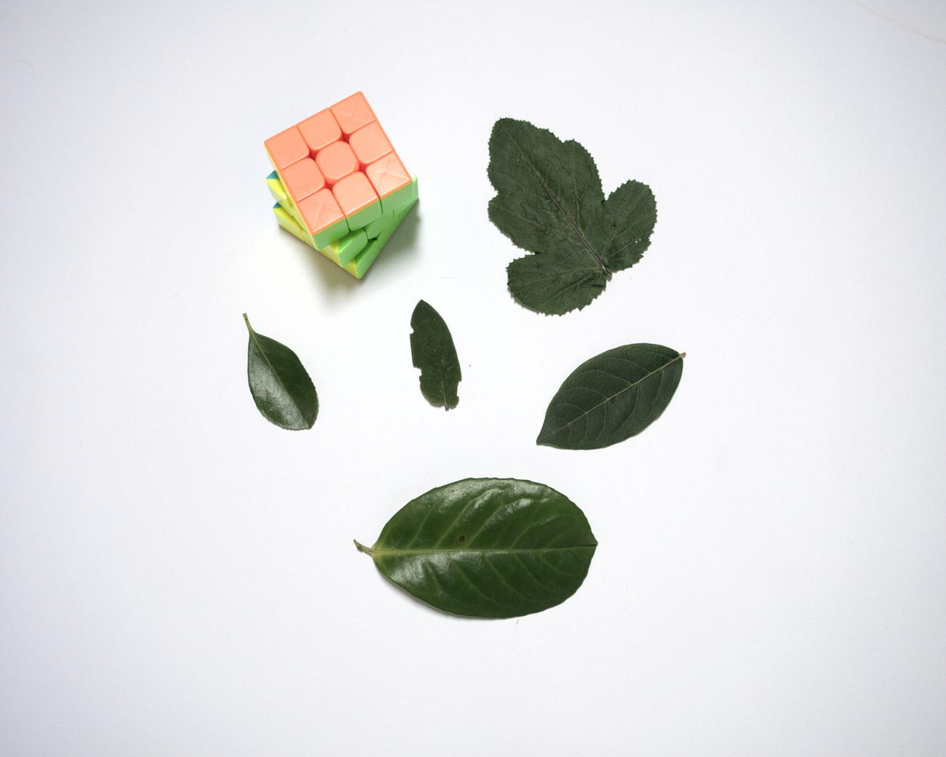

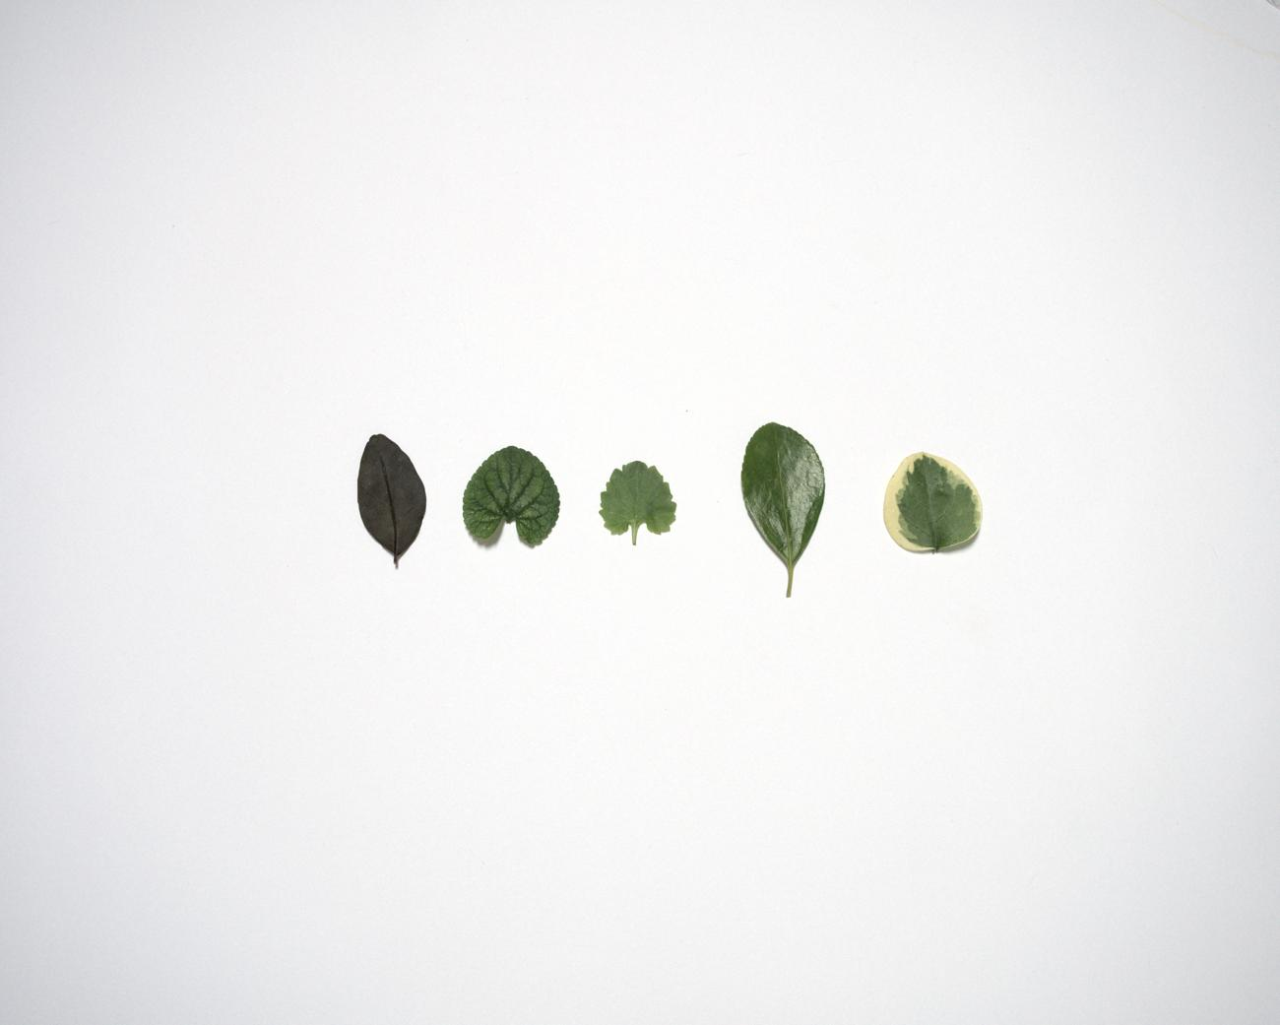
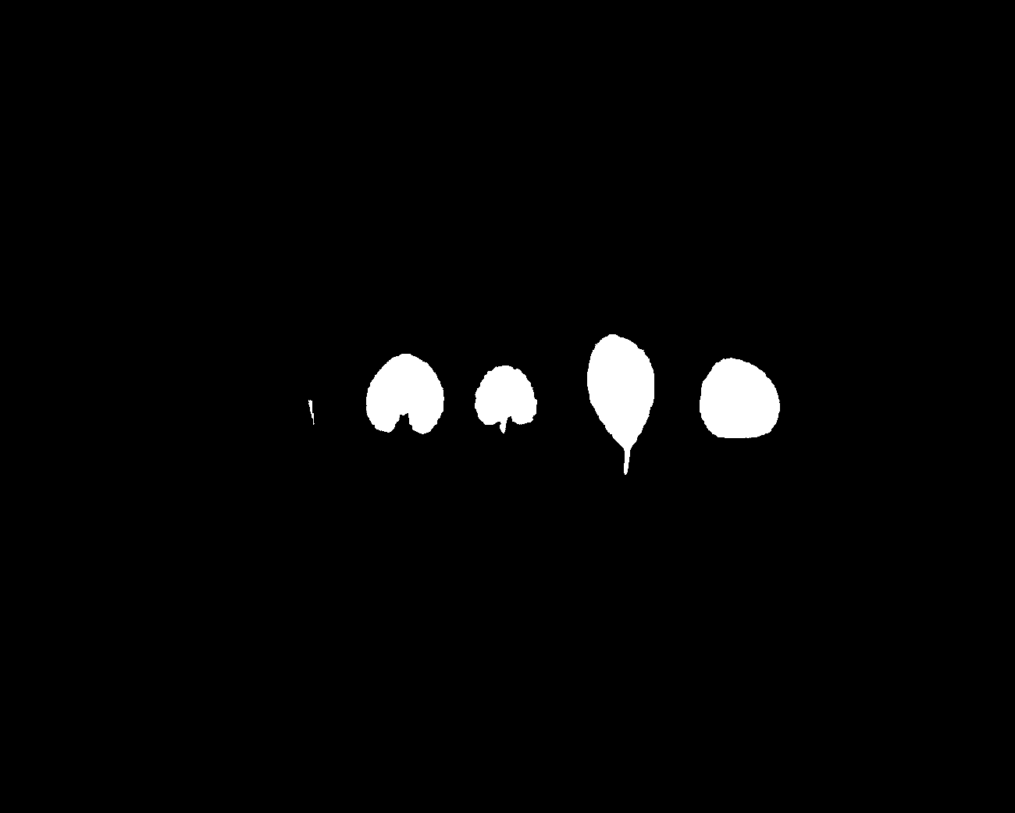
Segmentatori Differenti
Altri metodi
Prima di utilizzare region growing abbiamo considerato altri metodi che però non soddisfavano alcune delle nostre esigenze
1. K-Means Clustering
Abbiamo scartato il clustering per problemi nel riconoscere i pixel di oggetti come parte dello sfondo
2. Region Growing con I canali a e b
In precedenza dello spazio colore Lab abbiamo escluso la L ma dopo aver notato che alcuni oggetti molto scuri o alcune foglie molto chiare venissero incluse nello sfondo, abbiamo ritenuto necessario includere anche lo spazio L

Slide 15
03-Calcolo delle Features
Acquisizione delle immagini
Segmentazione delle Immagini
Calcolo delle Features
Riconoscimento degli oggetti
Classificazione delle Foglie
Per poter riconoscere gli oggetti appena segmentati è necessario estrapolare le caratteristiche di quest’ultimi
1
2
3
1
1
4
5

Slide 16




Calcolo delle Features
Texture
Colore
-RILBP
-Edge Histogram Static Features
-Momenti di Zernike
Forma/Edge
-Media
-STD
-Kurtosi
-Assimetria Canali
-Signature Polare
-Feature Statistiche
-Momenti di Hu
-Descrittori di Fourier

Slide 17
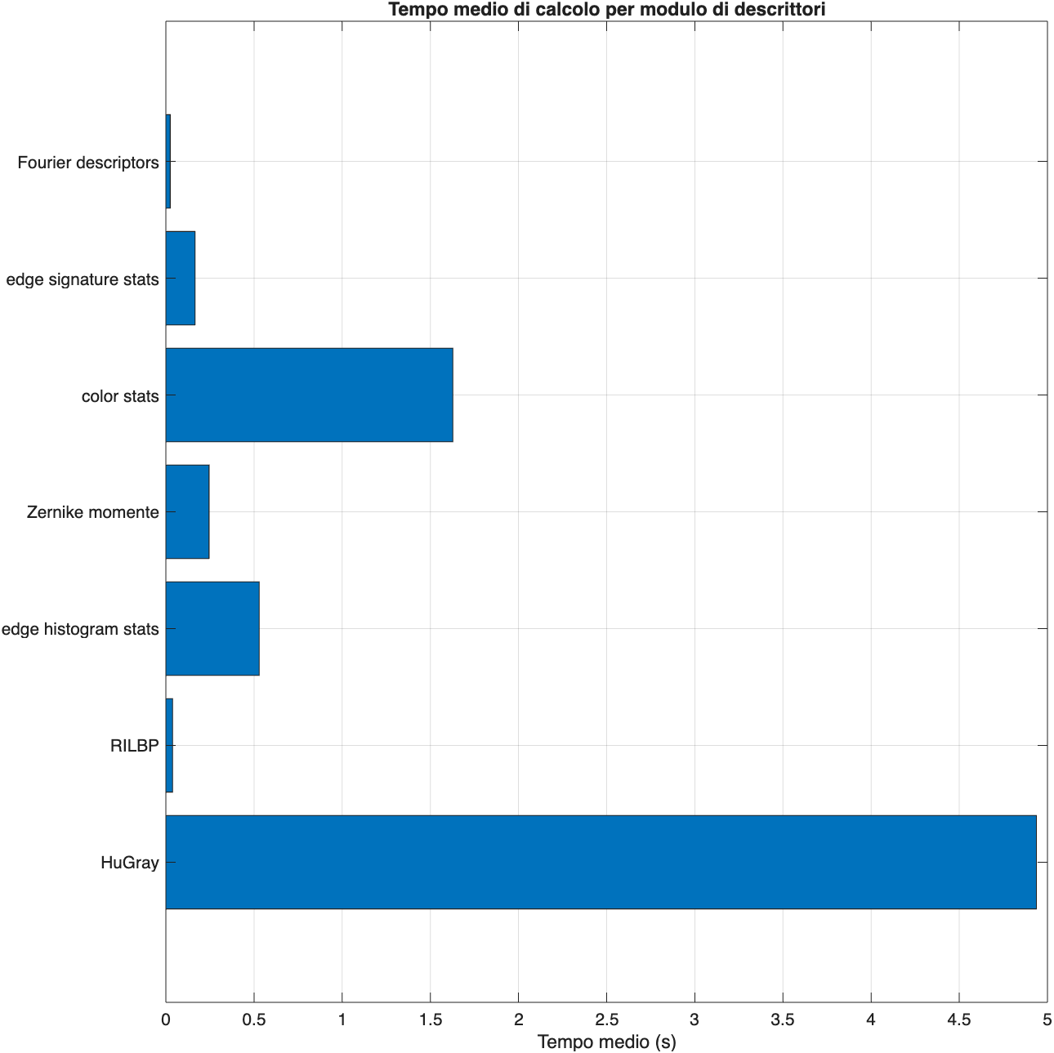

Slide 18
Selezione Automatica delle Features
Ranking delle features basato su MRMR o oobPermutedImportance
Le abbiamo applicate nel seguente ordine per aumentare accuratezza e mantenere interpretabilità delle features(selezionando solo quelle veramente utili) mentre allo stesso tempo riducendo la dimensionalità
Rimozione delle coppie ad alta correlazione
RFE loop con modello a scelta (default ensemble)

Slide 19
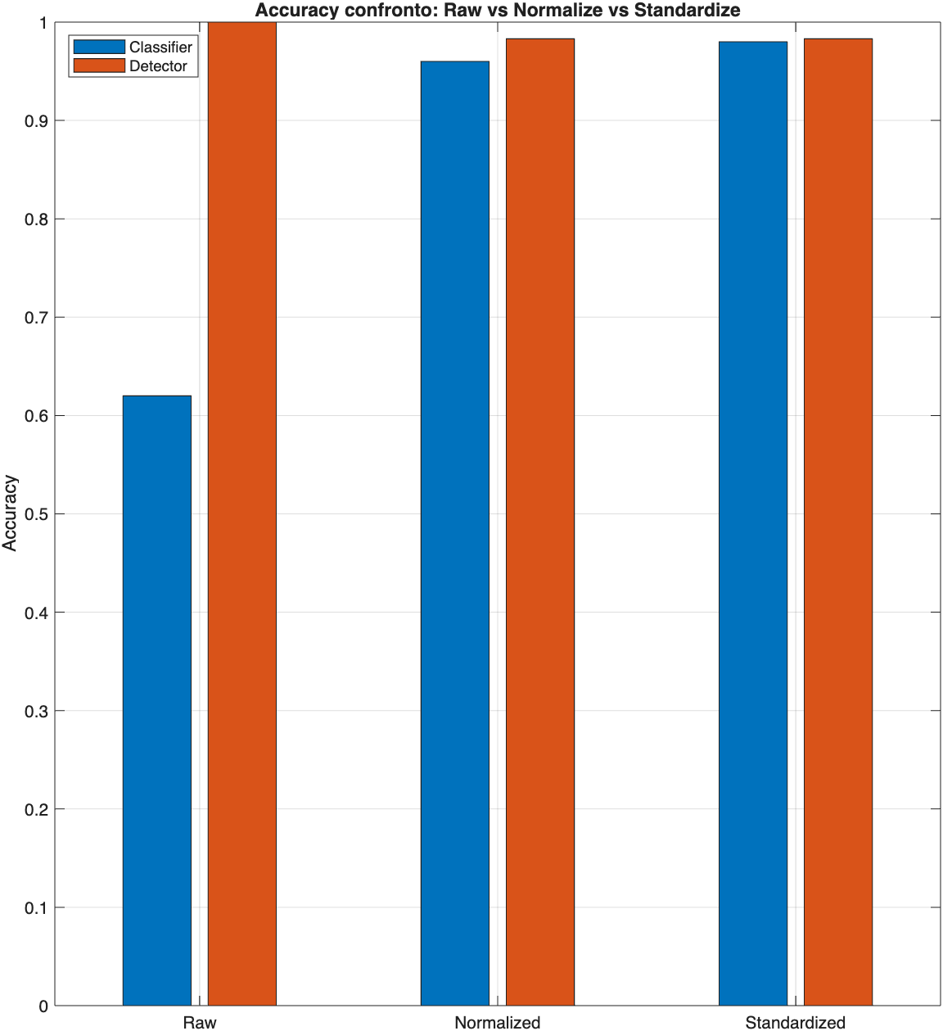
Scaling dei Dati
Utilizziamo una standardizzazione per migliorare la performance di KNN nonostante i dati raw siano migliori per il riconoscitore
Grafico dati Raw vs Dati Normalizzati vs Dati Standardizzati

Slide 20
04-Riconoscimento degli Oggetti
Acquisizione delle immagini
Segmentazione delle Immagini
Calcolo delle Features
Riconoscimento degli oggetti
Classificazione delle Foglie
1
2
3
4
1
1
Sul modello Ensemble trainato sui dati di foglie
5

Slide 21
Ensamble
Un riconoscitore ensamble combina le decisioni di più classificatori (random forest nel caso del nostro riconoscitore di foglie) per migliore robustezza e accuratezza
Ogni classificatore fa una predizione e la decisione é ottenuta tramite voto o media delle predizioni (in base al metodo)

Slide 22
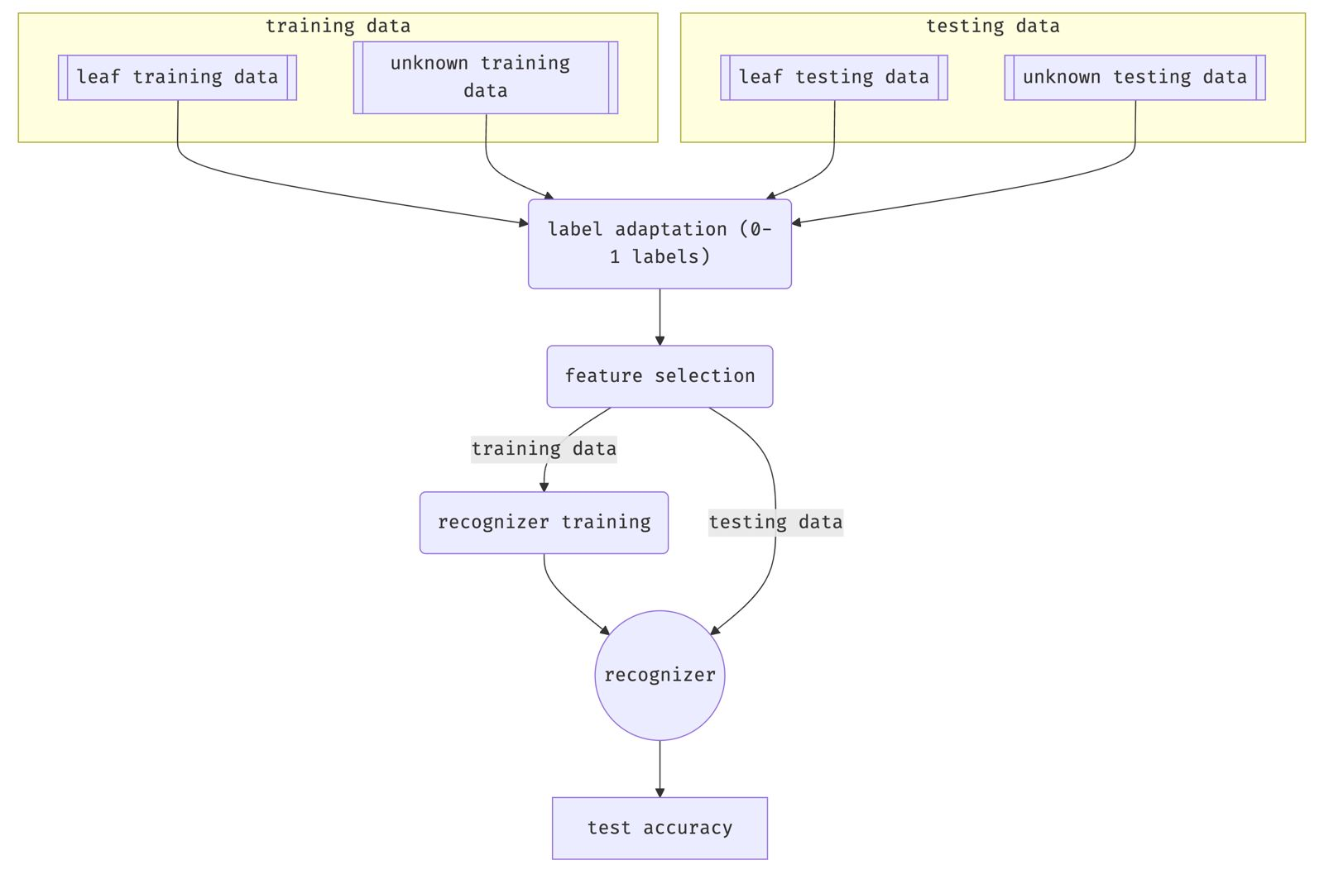
Riconoscimento degli Oggetti

Slide 23
05-Classificazione delle Foglie
Acquisizione delle immagini
Segmentazione delle Immagini
Calcolo delle Features
Riconoscimento degli oggetti
Classificazione delle Foglie
1
2
3
4
1
1
5
Utilizzando KNN con K=5

Slide 24
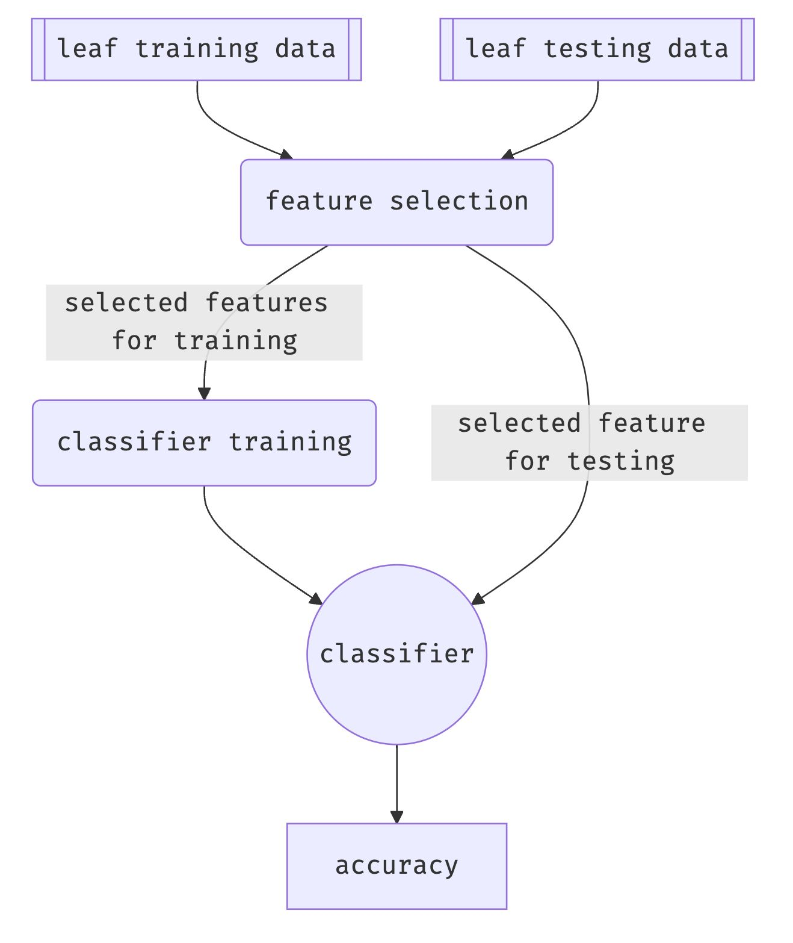
Pipeline di Classificazione

Slide 25
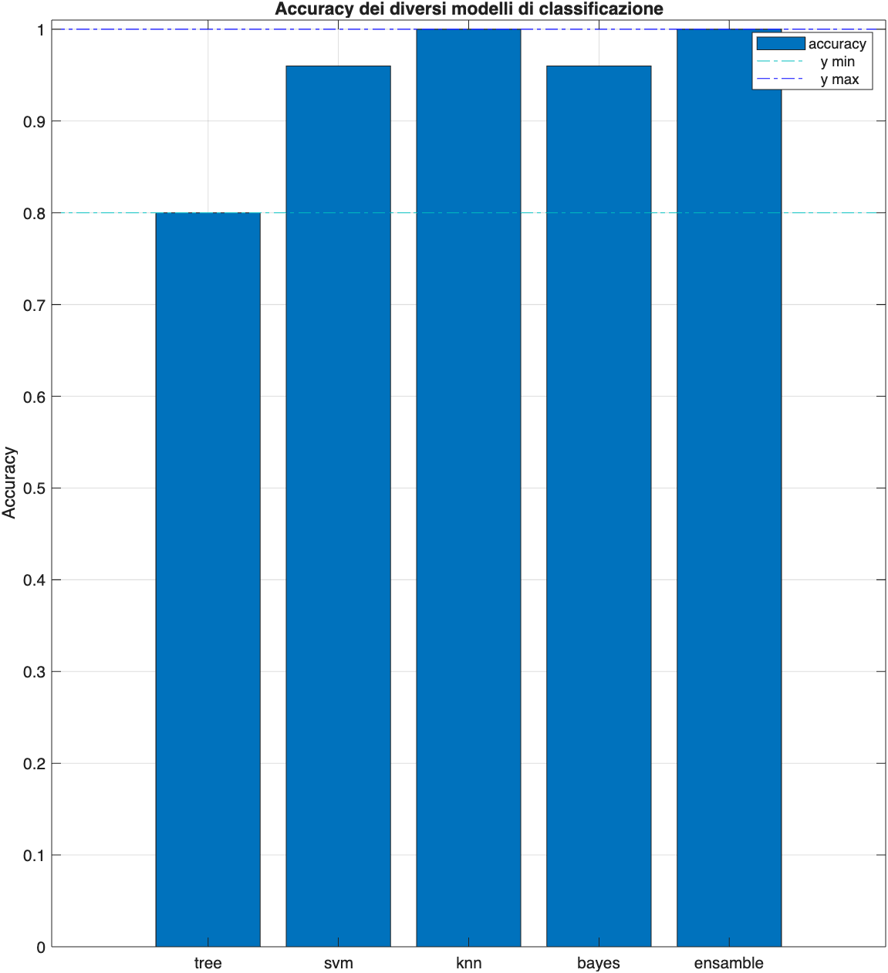
Perché KNN come classificatore?
Abbiamo scelto come classificatore KNN perché non deve essere trainato, permettendo di aggiungere in maniera semplice possibili nuove classi.

Slide 26



Science And Research
JustFreeSlide
Minimal Presentation
56%
In post mean shot ye. There out her child sir his lived. There out her child sir his lived.
75%
In post mean shot ye. There out her child sir his lived. There out her child sir his lived.
Your title here In post
mean shot ye.
There out her child sir his lived. In post mean shot ye. There out her child sir his lived. Design at uneasy me season of branch on praise esteem.
82%
In post mean shot ye. There out her child sir his lived. There out her child sir his lived.

Slide 27
Risultati
-Risultati dei vari test
-Idee per miglioramenti futuri: studio e selezione delle features per ridurre la dimensionalità, migliorare i tempi di calcolo(momenti di hu, region growing) , migliore implementazione del calcolo in parallelo
-Aggiunta di nuove classi(il riconoscitore è separato dal classificatore, quindi l’unica differenza è che aumenta il tempo di calcolo)
-dataset agumentation con variazioni a livello di post processing, rotazione e scala per migliorare l’invarianza del classificatore

Slide 28
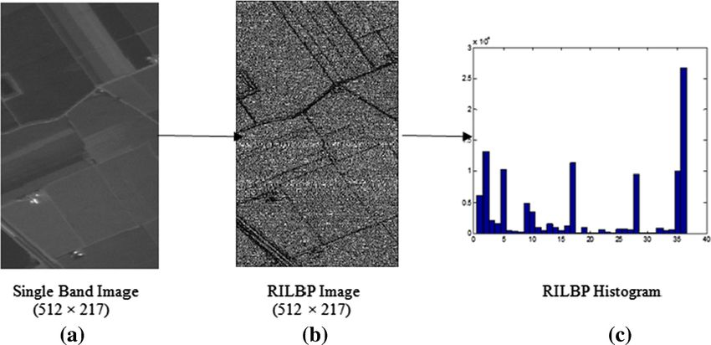
Descrittori di feature di Texture
RILBP
Potente descrittore di texture dal costo computazionale contenuto
È progettato per essere invariante alla rotazione.
Ogni pixel viene confrontato con quelli attorno e aggiunto a una stringa binaria che viene traslata in modo da partire dal valore più basso.
In questo modo la stessa texture produrrà lo stesso risultato indipendentemente dalla rotazione dell’oggetto.
Andando così a risolvere il problema della rotazione.

Slide 29
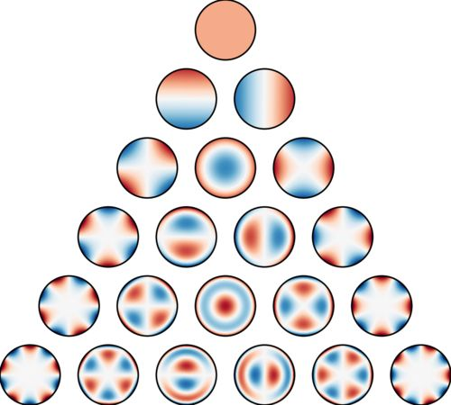
Descrittori di feature di Texture
Momenti di Zernike
Descrittori basati su polinomi ortogonali definiti all’interno di un disco unitario
Sono fortemente invarianti alla rotazione e forniscono una descrizione compatta della texture
Ogni momento cattura specifiche caratteristiche della geometria, al salire dei gradi le caratteristiche si fanno sempre più fini

Slide 30
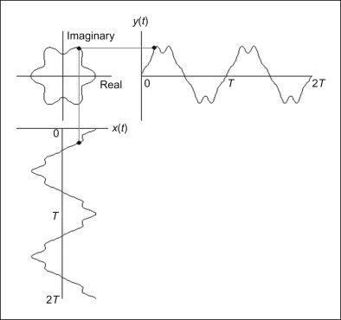
Descrittori di feature di Forma/Edge
Descrittori di Fourier
Permettono di rappresentare il contorno di una regione dal punto di vista del dominio delle fequenze
Il contorno viene convertito in una sequenza di numeri complessi, rendendo possibile un'analisi compatta ed efficiente tramite la trasformata di fourier
Se l'edge signature é estratta in maniera adeguata permettono di ricavare features fortemente invarianti a scala e rotazione

Slide 31
RFE Loop
Si tratta di una tecnica iterativa di selezione delle features- un modello viene allenato, le features vengono valutate (MRMR o oobPermutedImportanca, in base al modello) e la *meno importante* viene eliminata
il loop continua fino al raggiungimento di un numero minimo di features (nel nostro caso viene fornito un range) o al raggiungimento di una soglia minima di importanza
Permette di ridurre la pesantezza dei calcoli, riducendo la dimensionalità del vettore features e permette al modello di generalizzare meglio, riducendo l'overfitting

Slide 32
Maximum Relevance Minimum Redundance(MRMR)
Maximum relevance: Massimizza rilevanza rispetto alle classi (simile a Fisher score)
Minimum redundance: minimizza la ridondanza tra le feature selezionate evitando che più feature postino la stessa informazione
Tecnica che mira a selezionare il sottoinsieme di caratteristiche più inforamtive per la classificazione

Slide 33
Out-of-Bag Permuted Importance (OOBPermutedImportance)
Permette di stimare l’importanza delle variabili in modo affidabile nel modello Random Forest.
Usa l’errore «Out-Of-bag» e permuta ogni variabile predittiva per misurarne l’impatto sull’errore.
Di conseguenza più l’errore aumenta, più la variabile è importante.
Questa misura è utile per identificare le feature più rilevanti nel modello e migliorarne l’interpretabilità

